Slide 1
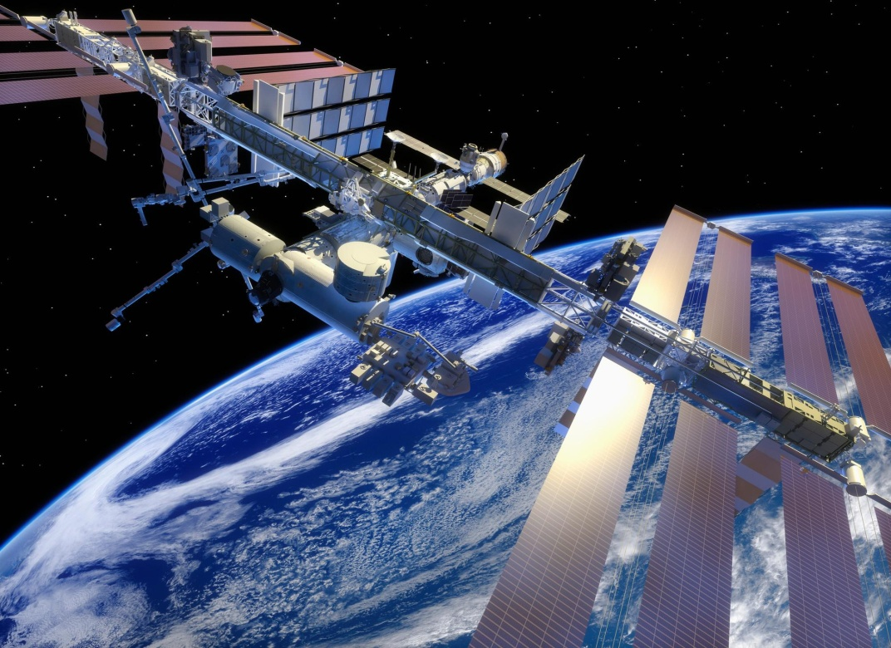
Beantworten Sie die Fragen.
Informationen finden Sie im Text A auf der Seite 42

Slide 2
die Welt = мир
der Raum = пространство
das Labor = das Laboratorium
das Weltraumlabor = ?
лаборатория по
исследованию
пространства
космическая
лаборатория

Slide 3
Sie haben Recht
„Weltraum“ ist ein Synonym vom Wort „Kosmos“. Im Wort „Weltraumlabor“ ist der erste Teil (Weltraum) ein Attribut (определение) und bedeutet „космический“.
WEITER

Slide 4
Sie haben nicht Recht
„Weltraum“ ist ein Synonym vom Wort „Kosmos“. Im Wort „Weltraumlabor“ ist der erste Teil (Weltraum) ein Attribut (определение) und bedeutet „космический“.
WEITER

Slide 5
Auf der ISS forschen (проводят исследования) nur die USA, Russland, Kanada, Japan, Brasilien und Deutschland.
RICHTIG
FALSCH

Slide 6
Sie haben nicht Recht
In Europa ist es nicht nur Deutschland. Lesen Sie die 3. Zeile (строчка) im Text:
„Dazu gehören die USA, Russland, Kanada, Japan, Brasilien und elf europäische Länder“.
WEITER

Slide 7
Sie haben Recht
In Europa ist es nicht nur Deutschland. In der 3. Zeile (строчка) steht im Text:
„Dazu gehören die USA, Russland, Kanada, Japan, Brasilien und elf europäische Länder“.
WEITER

Slide 8
Im November 2022 wird die ISS 24 Jahre alt.
RICHTIG
FALSCH

Slide 9
Sie haben Recht
Die ISS läuft seit 1998 (Zeile 2 im Text).
2022 - 1998 = 24
WEITER

Slide 10
Sie haben nicht Recht
Der Satz ist richtig.
Die ISS läuft seit 1998 (Zeile 2 im Text).
2022 - 1998 = 24
WEITER

Slide 11
Welche Information ist richtig?
Satz A: Ein Kreis (круг, виток) um die
Erde ist 400 Kilometer lang.
Satz B: Die ISS fliegt 400 Kilometer
hoch über der Erde.
Satz A
Satz B

Slide 12
Sie haben nicht Recht
Lesen Sie die 2. Zeile im Text: „Die ISS kreist in rund 400 Kilometer Höhe um die Erde“. Das Wort „Höhe“ kommt von „hoch“ und bedeutet „высота“.
WEITER

Slide 13
Sie haben Recht
In der 2. Zeile steht im Text: „Die ISS kreist in rund 400 Kilometer Höhe um die Erde“. Das Wort „Höhe“ kommt von „hoch“ und bedeutet „высота“.
WEITER

Slide 14
Danke für die Arbeit!
Drücken Sie ESC, um die Präsentation zu schließen

